Slide 1
Karbohidrat monosakarida
Zainudin
1814231024
Biokimia Umum
Tip A

Slide 2
Pengertian Karbohidrat Monosakarida
Istilah monosakarida terdiri dari kata mono yang artinya tunggal dan sakarida yang artinya gula. Monosakarida merupakan molekul tunggal yang berfungsi sebagai molekul dasar pembentukan senyawa karbohidrat kompleks.

Slide 3
Ciri-ciri Karbohidrat Monosakarida
Tidak berwarna
Berbentuk padatan kristal
Larut dalam air tetapi sulit larut dalam larutan nonpolar

Slide 5
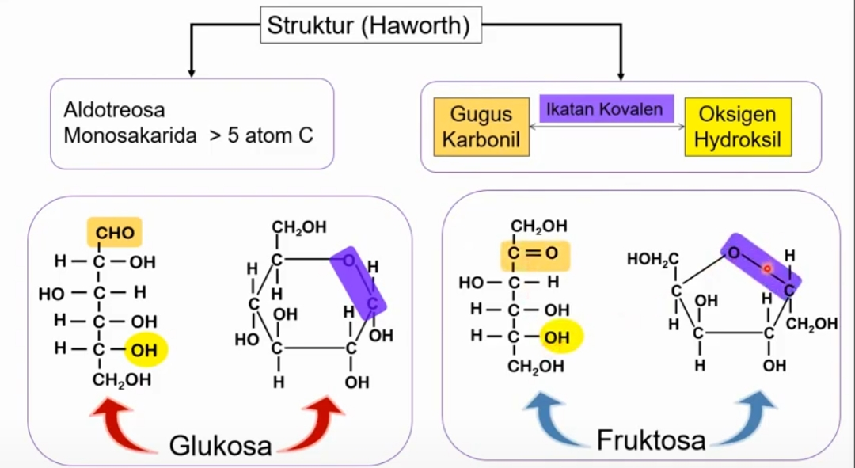

Slide 6
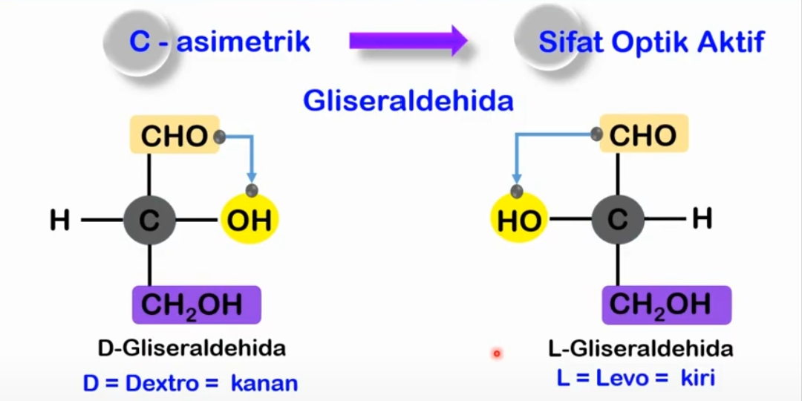

Slide 8
TERIMA KASIH

